Slide 1


Slide 2



Slide 3


WARM-UP GAME
Who can say it faster?
Notes:
- Chơi nhóm hoặc cá nhân
- HS phải ghi nhớ thứ tự của flashcard và nói đúng theo thứ tự đó
- Chơi ví dụ: Bấm vào nút biểu tượng quay lại để xem thứ tự tranh

Slide 4



WARM-UP GAME
Who can say it faster?
1
3
9
6
Notes:
- Chơi nhóm hoặc cá nhân
- HS phải ghi nhớ thứ tự của flashcard và nói đúng theo thứ tự đó

Slide 5
WARM-UP GAME
Who can say it faster?
1
3
9
6
Notes:
- Chơi nhóm hoặc cá nhân
- HS phải ghi nhớ thứ tự của flashcard và nói đúng theo thứ tự đó

Slide 6
WARM-UP GAME
Who can say it faster?
5
10
2
8
Notes:
- Chơi nhóm hoặc cá nhân
- HS phải ghi nhớ thứ tự của flashcard và nói đúng theo thứ tự đó

Slide 7
WARM-UP GAME
Who can say it faster?
5
10
2
8
Notes:
- Chơi nhóm hoặc cá nhân
- HS phải ghi nhớ thứ tự của flashcard và nói đúng theo thứ tự đó

Slide 8

Notes:
- Chơi nhóm hoặc cá nhân
- HS phải ghi nhớ thứ tự của flashcard và nói đúng theo thứ tự đó

Slide 9



Unit 7: Lesson 4 Tt
1. Listen and repeat.
11
13
15
eleven
thirteen
fifteen
12
14
twelve
fourteen

Slide 10

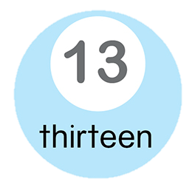
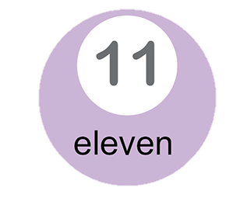


Unit 7: Lesson 4 Tt
1. Listen and repeat.
Notes:
- Click vào loa hoặc tranh để nghe audio.

Slide 11

Unit 7: Lesson 4 Tt
1. Listen and repeat.
2. Listen and write numbers.
a.
How many robots are there?
Fourteen robots
14

Slide 12

Unit 7: Lesson 4 Tt
2. Listen and write numbers.
b.
How many boats are there?
Thirteen robots
13

Slide 13

Unit 7: Lesson 4 Tt
2. Listen and write numbers.
C.
How many dolls are there?
Eleven dolls
11

Slide 14

Unit 7: Lesson 4 Tt
2. Listen and write numbers.
d.
How many balls are there?
Twelve balls
12

Slide 15

Unit 7: Lesson 4 Tt
2. Listen and write numbers.
e.
How many kites are there?
fifteen kites
15

Slide 16

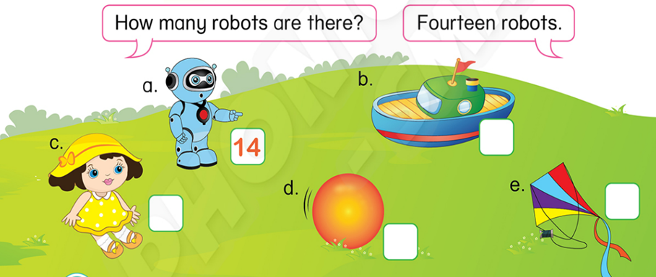
Unit 7: Lesson 4 Tt
2. Listen and write numbers.
37
13
15
11
12

Slide 17


Slide 18
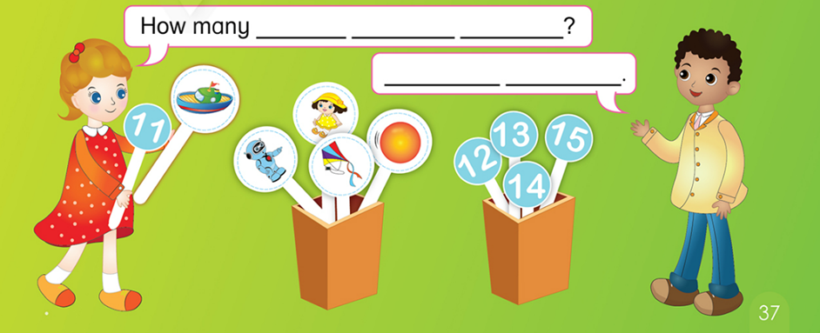
Unit 7: Lesson 4 Tt
3. Let’s play.
Notes:
Teacher prepare a box of the flash cards of toys and number: boat, kite, robot, ball, doll, 12,13,14,15.
T call two sts and pick up a picture card and number card the ask: “How many .... are there?” and another sts answer.
Ask sts to practice with another card.

Slide 19


Game: What’s missing ?
15
14
13
12
_if_ee_
11
fo_rtee_
thi_t_ _n
t_elv_
eleven
Notes:
GV gọi mỗi đội 4 học sinh. Các học sinh trong đội lần lượt đọc và điền các chữ còn thiếu. Học sinh đội nào đọc và điền đúng và đầy đủ từ-cụm từ trong thời gian ngắn nhất thì giành chiến thắng.

Slide 20
GAME: What’s missing ?
15
14
13
12
fifteen
11
fourteen
thirteen
twelve
eleven
Notes:
GV gọi mỗi đội 4 học sinh. Các học sinh trong đội lần lượt đọc và điền các chữ còn thiếu. Học sinh đội nào đọc và điền đúng và đầy đủ từ-cụm từ trong thời gian ngắn nhất thì giành chiến thắng.

Slide 22


CÔNG TY CỔ PHẦN PHÁT TRIỂN GIÁO DỤC
VIỆT NAM VPBOX
Hà Nội
Biệt thự G2&G28, Làng Quốc Tế Thăng Long,
Quận Cầu Giấy, Hà Nội.
ĐT: (024) 3 3793 2405
phonics.hanoi@vpbox.edu.vn
Thành Phố Hồ Chí Minh
Số 29 Mai Thị Lựu, Quận 1, TP. HCM.
ĐT: (028) 3 820 5934
phonics.hcm@vpbox.edu.vn
www.vpbox.edu.vn

